Slide 1



FUNDAMENTOS DE MAQUETACIÓN WEB CON HTML, CSS Y BOOTSTRAP

Slide 2
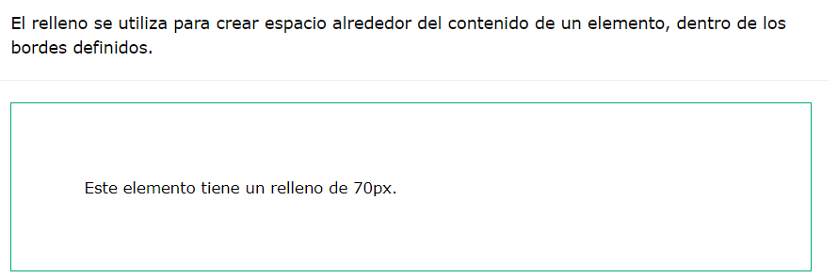
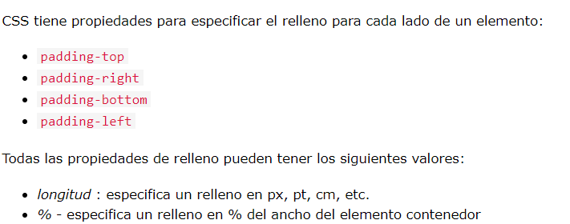
PADDING (RELLENO)

Slide 3
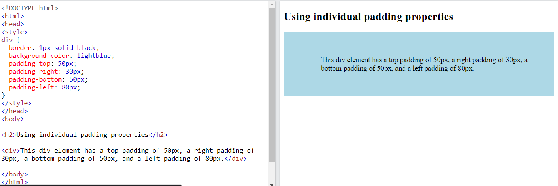
PADDING (RELLENO)

Slide 4
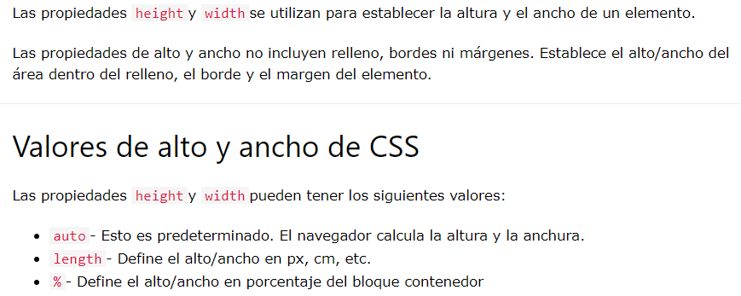
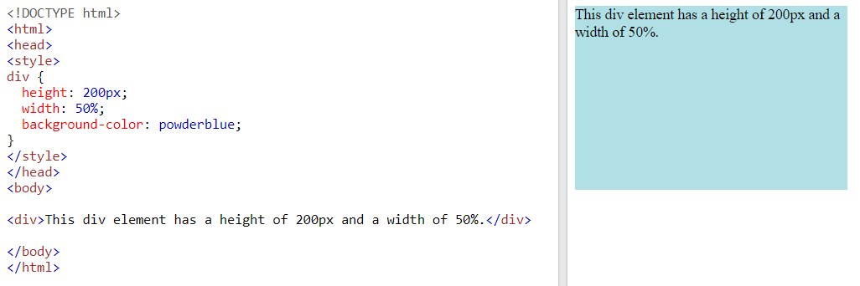
HEIGHT Y WIDTH

Slide 5
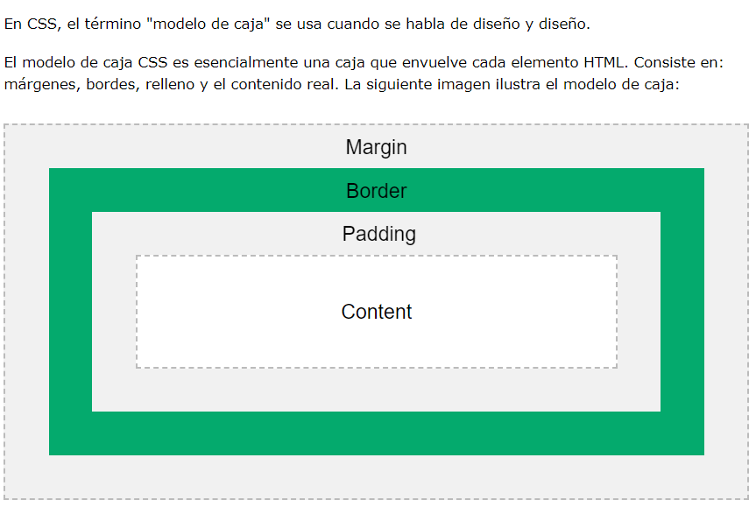
Box model

Slide 6
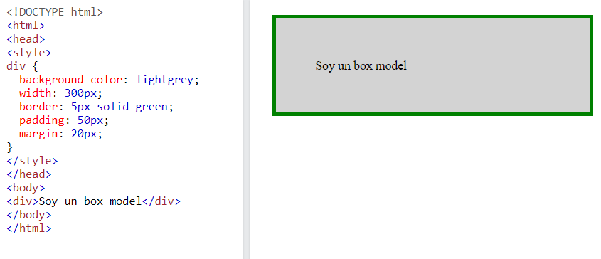
Box model

Slide 7
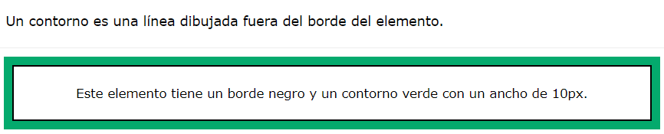
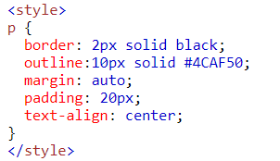
outline

Slide 8
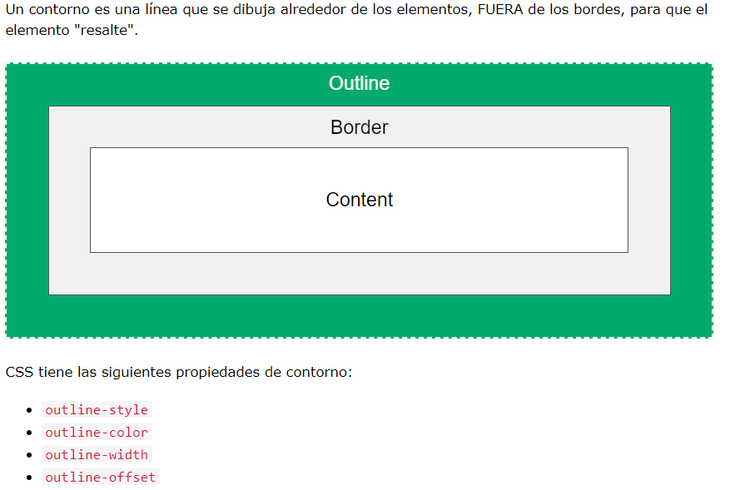
outline

Slide 9
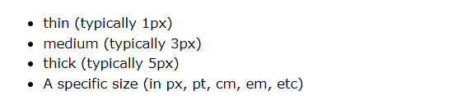
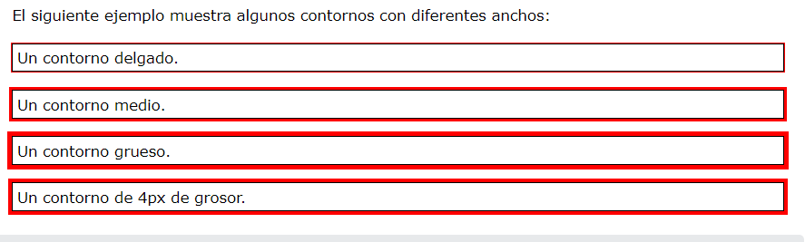
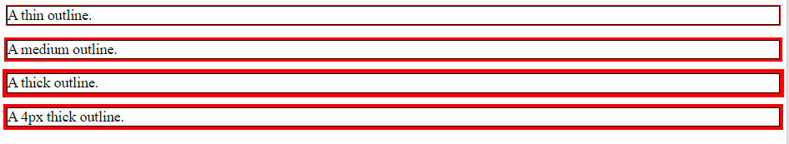
outline

Slide 10
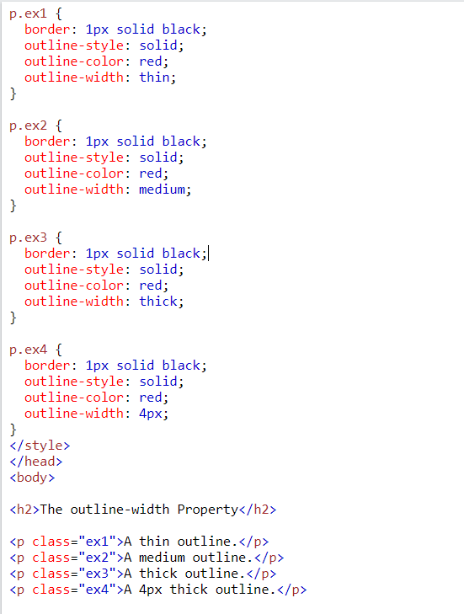
outline

Slide 11
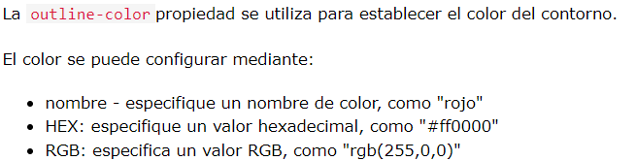
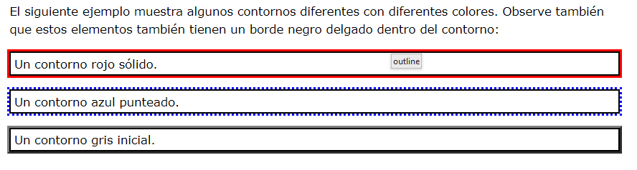
outline

Slide 12
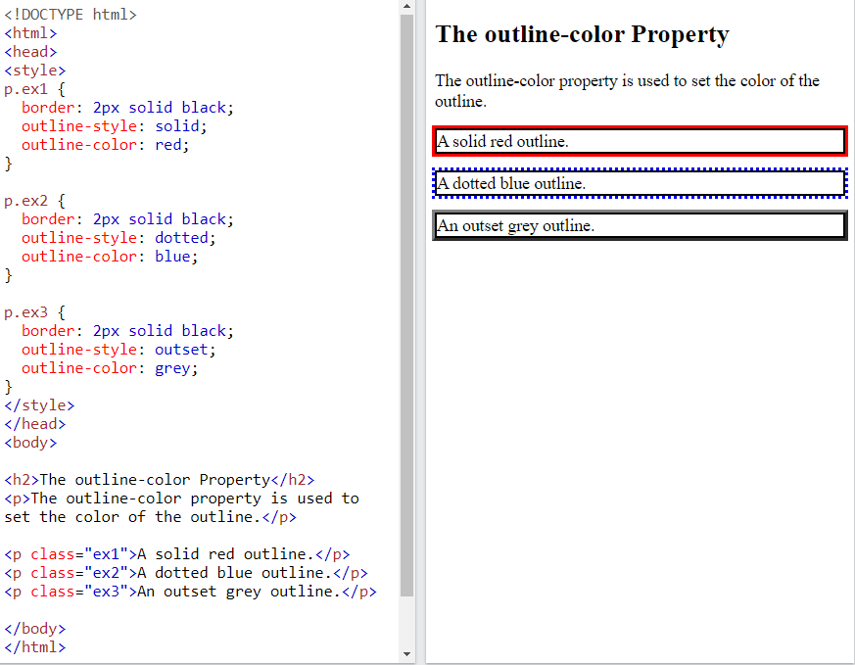
outline

Slide 13
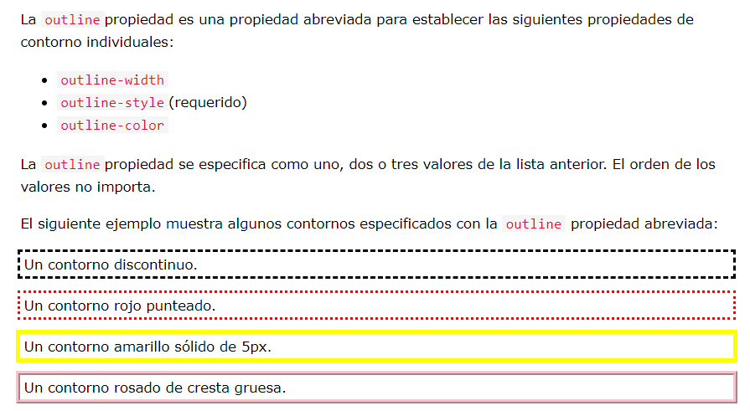
outline

Slide 14
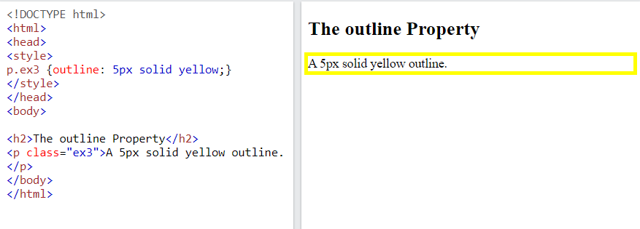
outline

Slide 15
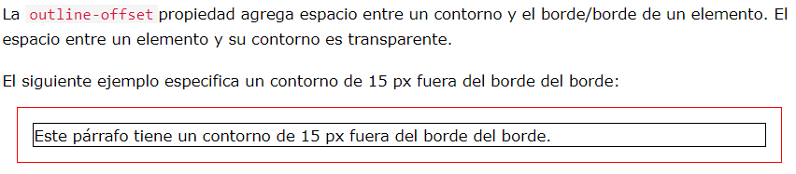
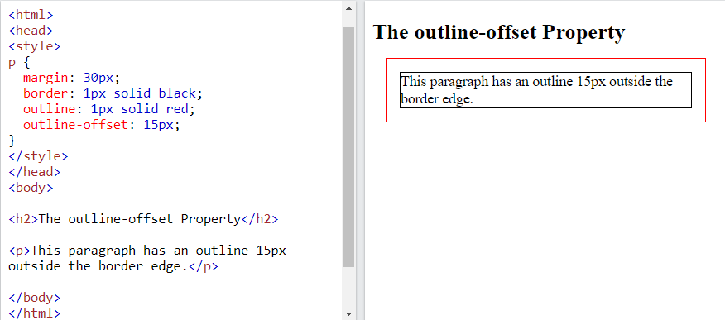
outline

Slide 16
Ejercicio #5
1. Aplica en un elemento html el box model
2. A tus divs de experiencias laborales dale una altura y ancho con height y width
3. Agrega outline a tus divs de experiencias laborales utilizando outline-width, outline-style, outline-color y la forma abreviada outline: 5px solid yellow;
4. Aplica a una imagen outline-offset para generar un especie de marco

